Slide 1
신입생 세미나
Python
2019036083 강민구
2024.07.18

Slide 2
목차
Process & Thread
GIL
Concurrency & Parallelism
Sync & Async
Coroutine
In Flask

Slide 3

Process & Thread(1/3)
Process
실행 중에 있는 프로그램(Program)
Program
저장장치에 저장되어 있지만, 메모리에 적재되지 않은 상태
Thread
Process 내에서 실행되는 흐름의 단위
실제로 작업을 수행하는 주체

Slide 4
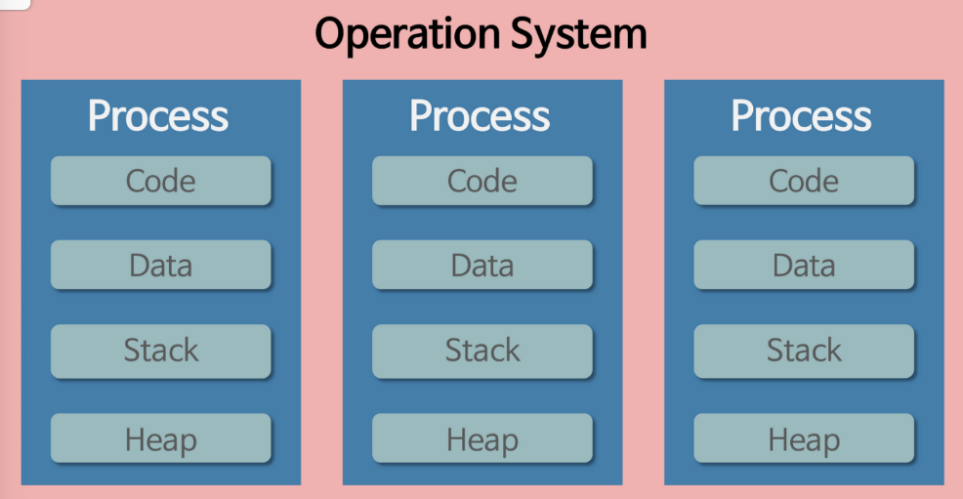
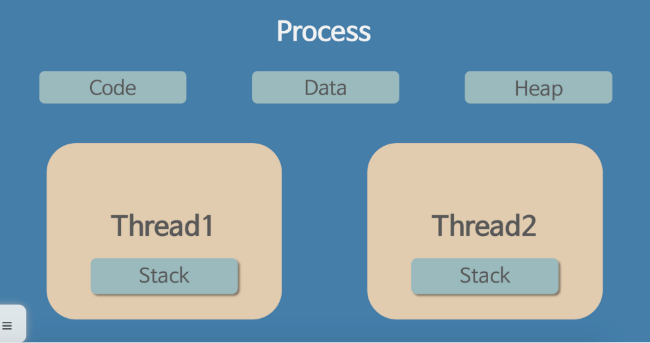
Process & Thread (2/3)
Process
각 Process는 별도의 공간에서 실행
Process 끼리 자원 공유 X
Thread
Stack만 할당
Code, Data, Heap은 공유

Slide 5
Process & Thread(3/3)
MultiProcess
장점
Process 하나에 문제가 발생해도 다른 Process에 영향 X
단점
MultiThreading보다 많은 메모리 공간과 CPU 시간을 차지
프로세스 간의 별도의 통신 사용
IPC( inter-process communication) > socket 등
MultiThread
장점
시스템의 자원과 처리 비용이 MultiProcessing에 비해 적음
응답 시간 단축
단점
자원 공유로 인한 동기화 문제 발생
동기화 문제: 동시에 Thread가 같은 자원을 접근하는 경우
한 Thread의 오류로 Process의 문제가 발생 가능

Slide 6
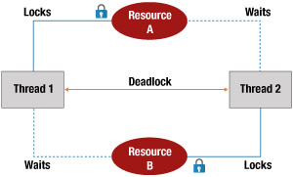
+) 동기화 문제
경쟁 조건(race condition)
두 개 이상의 Thread가 동시에 공유 데이터에 접근하려고 할 때 발생
데이터의 최종 상태가 마지막으로 접근한 Thread에 따라 달라지는 상황
데드락(deadlock)
두 개 이상의 Thread가 서로 다른 Thread가 소유한 자원을 기다리며 서로 기다리는 상황
교착 상태

Slide 7
GIL(1/2)
GIL(Global Interpreter Lock)
Process 당 하나의 Thread만 실행되는 메커니즘
전역 인터프리터에 Lock을 걸어 동시 접근 불가
역할
여러 Thread가 동시에 실행될 때 발생할 수 있는 데이터 충돌과 자원 경쟁 상태를 방지
동작 방식
인터프리터는 Python Bytecode를 실행할 때 GIL을 획득해야함
기본적으로 1000Bytecode 실행 후, GIL을 해제하여 다른 스레드에 실행 기회 부여
또는 I/O System Call 경우
+) Python Bytecode
Source code를 실행 가능하도록 변환한 중간 단계의 코드
Bytecode로 변환하여 Python Virtual Machine이 이해하고 실행하도록 함

Slide 8
GIL(2/2)
장점
간단한 메모리 관리
여러 Thread가 동시에 실행되어 발생하는 메모리 충돌 X
개발 용이성
동기화 매커니즘 구현 필요 X
단점
MultiThreading 성능 저하
한 Thread만이 GIL획득하여 실행되므로 Multicore Processor에서도 충분한 활용 X
Multicore Processor : 단일 물리적 Processer에 두 개 이상의 CPU 코어 포함하는 Processor
비효율적인 자원 사용
GIL 획득을 위해 경쟁하여 Context Switching 발생
Context Switching
OS가 Thread 간의 작업 전환하는 과정
CPU 시간과 메모리를 소비하는 작업으로 시스템 성능에 영향을 줌

Slide 9
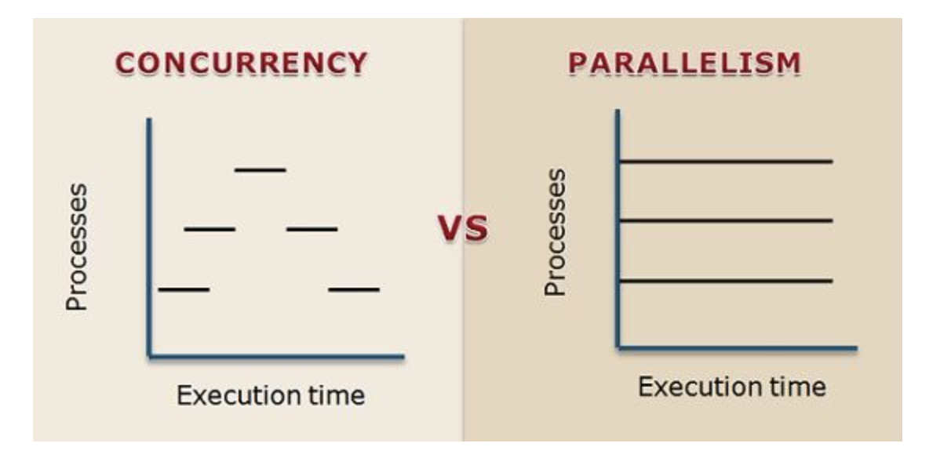
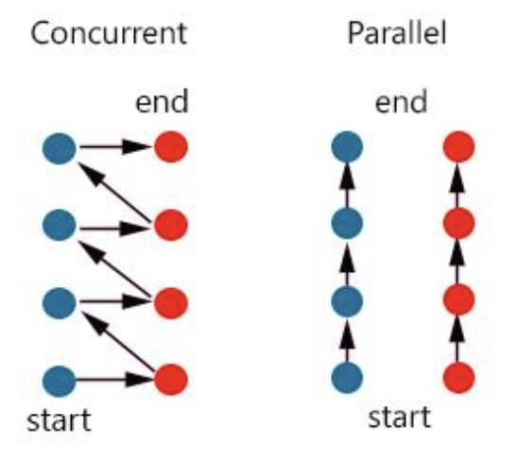
Concurrency & Parallelism(1/6)
Concurrency(동시성)
동시에 작업이 수행되는 것이 아님
여러가지 일을 동시에 하는 것처럼 느껴지게 하기 위해 시분할 처리하는 것
Parallelism(병렬성)
실제로 동시에 작업이 수행되어 병렬로 수행되는 것
구현하기 위해 Multiprocessing, Multithreading이 활용
그러나 Python은 GIL로 인해 Multithreading에 제약 -> Concurrency
Process
Thread

Slide 10
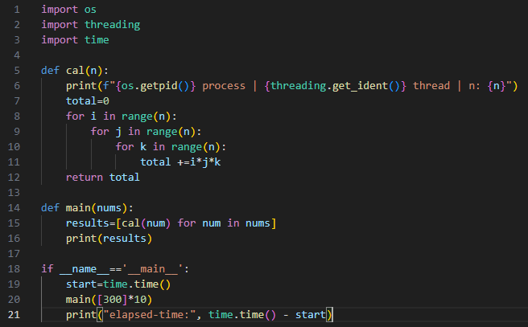
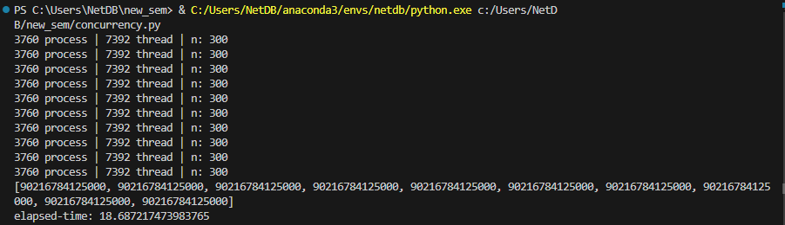
Concurrency & Parallelism(2/6)
일반적인 동기 실행 코드
Process 1개, Thread 1개
병렬 연산 X
18.7초 소요

Slide 11
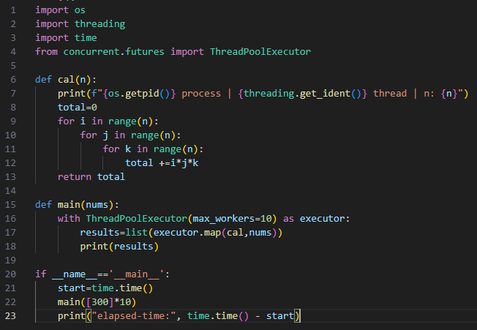
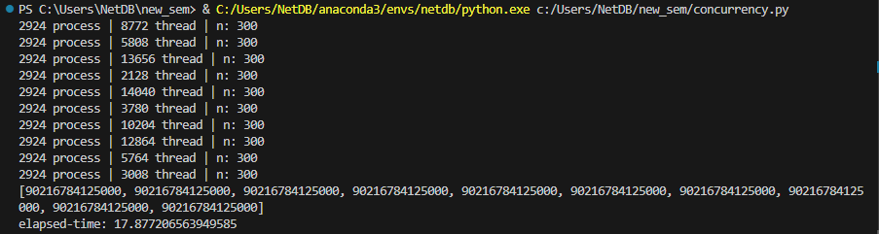
Concurrency & Parallelism(3/6)
Multithreading
concurrent 라이브러리의 ThreadPoolExecutor 사용
Process 1개, Thread 여러 개
17.8초 소요
Multithreading이 사용되었지만, 실행 시간의 차이 X
-> 실질적인 병렬 연산 X

Slide 12
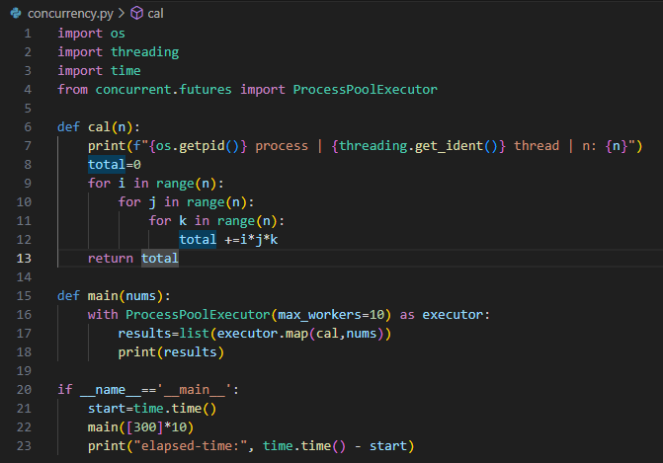
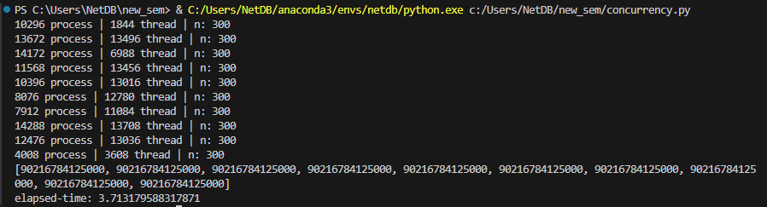
Concurrency & Parallelism(4/6)
Multiprocessing
concurrent 라이브러리의 ProcessPoolExecutor 사용
Process 여러 개, Thread 1 개
3.7초 소요
압도적인 실행 시간의 차이
-> 병렬 연산 O

Slide 13
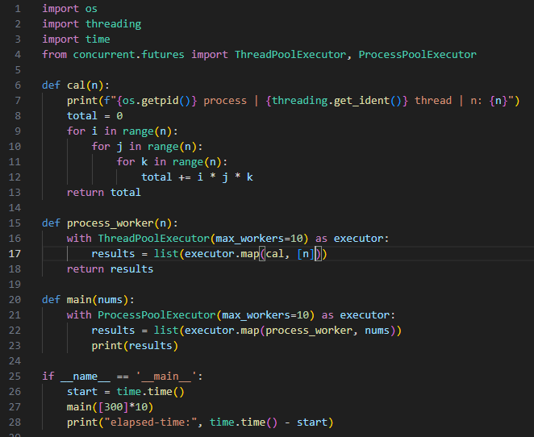
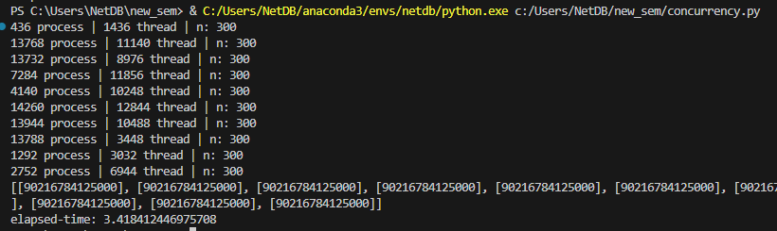
Concurrency & Parallelism(5/6)
Multiprocessing & Multithreading
Process 여러 개, Thread 여러 개
3.4초 소요
Multiprocessing만 사용했을 때와 차이 별로 없음

Slide 14
Concurrency & Parallelism(6/6)
정리
concurrent.futures 는 동시성과 병렬성을 모두 지원
ProcessPoolExecutor (=multiprocessing)
Multiprocessing 을 통해 병렬 처리
CPU-bound 작업
ThreadPoolExecutor (=threading)
Multithreading 을 통해 동시성 제공
I/O-bound 작업
+) CPU-bound & I/O-bound
bound
process 진행이 제한되는 것
CPU-bound
process 진행속도가 CPU 속도에 의해 제한됨
대규모 계산, 복잡한 알고리즘
I/O-bound
I/O 작업에 의해 program 실행속도가 제한됨
파일 읽기/쓰기, 사용자 입력 대기

Slide 15
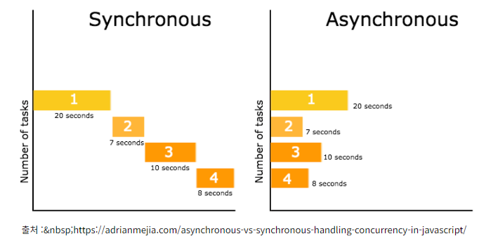
Sync & Async
Synchronous(동기)
순차적인 실행 흐름을 지켜야 하는 것
한 작업이 완료되기 전까지, 다음 작업 시작 X
Asynchronous(비동기)
이전 단계가 끝나지 않았더라도 다음 단계를 실행할 수 있는 것
작업이 중간에 중지되고, 다른 작업이 실행

Slide 16
Coroutine(1/4)
Routine
코드의 흐름을 의미
프로그램의 순서
Main Routine
프로그램의 메인 코드의 흐름
SubRoutine
독립적으로 실행될 수 있는 코드 블록
->일반적인 함수
독립성 : 필요할 때 호출해서 사용
매개변수 : 매개변수를 입력 받아 수행 작업이 다라짐
반환값 : 작업 수행 후 결과 반환

Slide 17
Coroutine(2/4)
Coroutine
호출한 지점에서 실행을 멈추고, 다시 그 지점부터 실행을 재개하는 함수
일시 중단하고 재개할 수 있는 특수한 형태의 Subroutine
Async, Concurrency 프로그래밍
구현 방법
Generator 사용
Generator
값을 반환하는 동시에 실행 상태를 유지하는 함수
일반적인 함수와 달리 실행 중간에 중지되었다가 다시 시작될 수 있음
단순한 async 프로그래밍
asyncio 라이브러리 사용
async def 키워드 : 코루틴 정의
await 키워드: 코루틴 호출
복잡한 async 프로그래밍

Slide 18
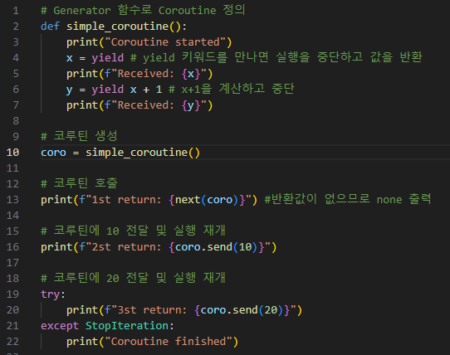
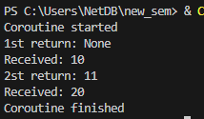
Coroutine(3/4)
Generator 사용

Slide 19
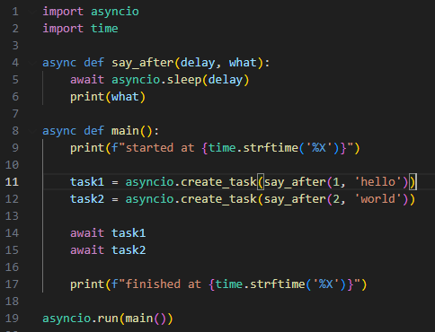

Coroutine(4/4)
asyncio 라이브러리 사용

Slide 20
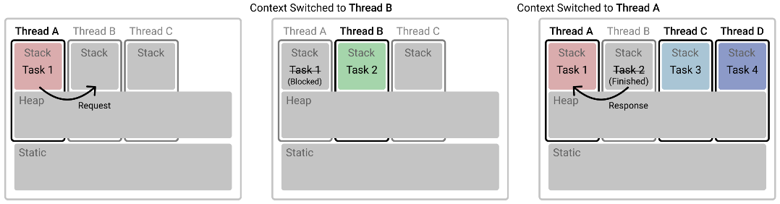
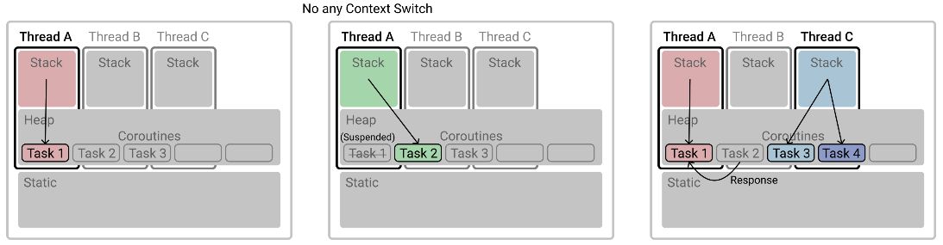
Multithread vs Coroutine
공통점
동시성 프로그래밍
차이점
Multithread는 Context Switching으로 인해 비용 발생
Coroutine은 Context Switching이 발생하지 않아 경량 Thread라 불림
비용과 메모리 사용에서 경량
Multithread
Coroutine

Slide 21
+) 병렬성 vs 비동기
Parallelism
여러 작업이 실제로 동시에 실행되는 것
주로 CPU-bound 작업에 유용
Multicore 활용
Asynchronous
한 작업이 완료되기를 기다리지 않고, 다음 작업을 진행할 수 있는 방식
주로 I/O-bound 작업에 유용
이벤트 기반
작업 완료를 알리는 이벤트가 발생할 때까지 다른 작업 수행
★요약
Parallelism은 multicore를 사용하여 작업을 동시에 수행하는데 중점
Asynchronous는 한 작업이 끝나지 않아도, 다른 작업을 수행할 수 있는 것

Slide 22
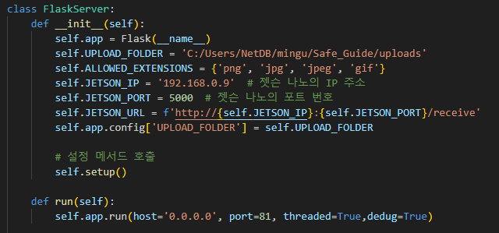
In Flask
Parallelism
Flask 또한 Python으로 동작하기 때문에 GIL에 의해 병렬성 지원 X
Concurrency
app.run() 함수의 threaded 매개변수
요청 처리를 multithreading으로 처리
default = False
True 설정 시 각 요청이 별도의 Thread에서 처리(동시성)

Slide 23
정리 (1/2)
Parallelism
실제로 동시에 동작하는 것
Multiprocessing으로 구현
Concurrency
thread간의 빠른 시분할 작업으로 동시에 동작하는 것처럼 보이는 것
Multithreading, Coroutine으로 구현
Synchronous
순차적인 실행 흐름대로 진행하는 것
Asynchronous
한 작업이 완료되기를 기다리지 않고 다음 작업을 진행할 수 있는 것
asyncio로 구현

Slide 24
정리 (2/2)
Multiprocessing
Parallelism
Multithreading
Concurrency
Coroutine
Async & Concurrency

